Slide 1
Redis最佳实践
Redis使用的经验总结

Slide 2
Redis键值设计
批处理优化
服务端优化
集群最佳实践

Slide 3
Redis键值设计
01

Slide 4
优雅的key结构
拒绝BigKey
恰当的数据类型

Slide 5
优雅的key结构
Redis的Key虽然可以自定义，但最好遵循下面的几个最佳实践约定：
遵循基本格式：[业务名称]:[数据名]:[id]
长度不超过44字节
不包含特殊字符
例如：我们的登录业务，保存用户信息，其key是这样的：
优点：
可读性强
避免key冲突
方便管理
更节省内存： key是string类型，底层编码包含int、embstr和raw三种。embstr在小于44字节使用，采用连续内存空间，内存占用更小
login:user:10
业务名称
数据名称
数据id

Slide 6
优雅的key结构
拒绝BigKey
恰当的数据类型

Slide 7
什么是BigKey
BigKey通常以Key的大小和Key中成员的数量来综合判定，例如：
Key本身的数据量过大：一个String类型的Key，它的值为5 MB。
Key中的成员数过多：一个ZSET类型的Key，它的成员数量为10,000个。
Key中成员的数据量过大：一个Hash类型的Key，它的成员数量虽然只有1,000个但这些成员的Value（值）总大小为100 MB。
推荐值：
单个key的value小于10KB
对于集合类型的key，建议元素数量小于1000

Slide 8
BigKey的危害
网络阻塞
对BigKey执行读请求时，少量的QPS就可能导致带宽使用率被占满，导致Redis实例，乃至所在物理机变慢
数据倾斜
BigKey所在的Redis实例内存使用率远超其他实例，无法使数据分片的内存资源达到均衡
Redis阻塞
对元素较多的hash、list、zset等做运算会耗时较旧，使主线程被阻塞
CPU压力
对BigKey的数据序列化和反序列化会导致CPU的使用率飙升，影响Redis实例和本机其它应用

Slide 9
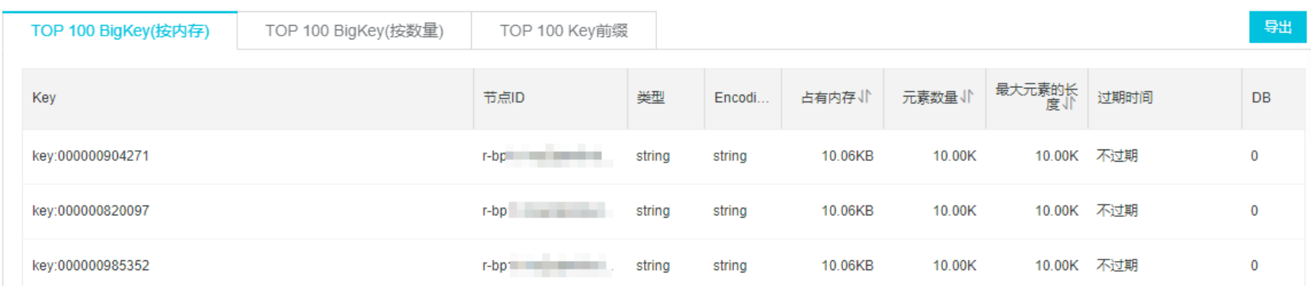
如何发现BigKey
redis-cli --bigkeys
利用redis-cli提供的--bigkeys参数，可以遍历分析所有key，并返回Key的整体统计信息与每个数据的Top1的big key
scan扫描
自己编程，利用scan扫描Redis中的所有key，利用strlen、hlen等命令判断key的长度（此处不建议使用MEMORY USAGE）
第三方工具
利用第三方工具，如 Redis-Rdb-Tools 分析RDB快照文件，全面分析内存使用情况
网络监控
自定义工具，监控进出Redis的网络数据，超出预警值时主动告警

Slide 10
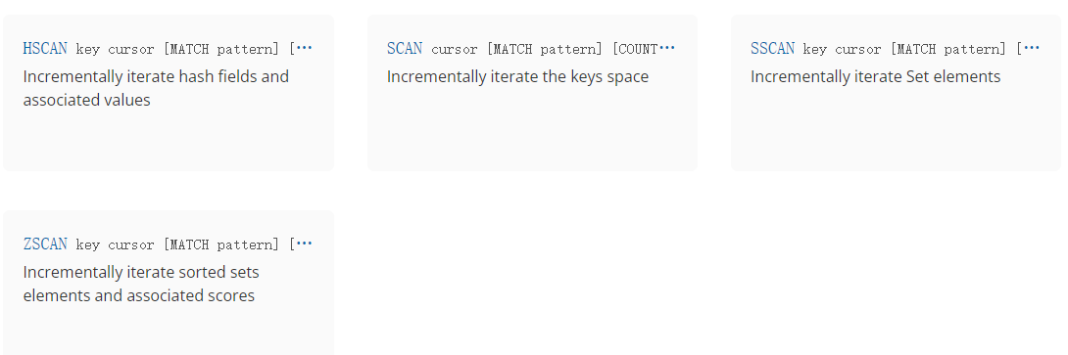
如何删除BigKey
BigKey内存占用较多，即便时删除这样的key也需要耗费很长时间，导致Redis主线程阻塞，引发一系列问题。
redis 3.0 及以下版本
如果是集合类型，则遍历BigKey的元素，先逐个删除子元素，最后删除BigKey
Redis 4.0以后
Redis在4.0后提供了异步删除的命令：unlink

Slide 11
优雅的key结构
拒绝BigKey
恰当的数据类型

Slide 12
恰当的数据类型
例1：比如存储一个User对象，我们有三种存储方式：
方式一：json字符串
方式二：字段打散
方式三：hash
user:1 | {"name": "Jack", "age": 21}
优点：实现简单粗暴
缺点：数据耦合，不够灵活
user:1:name | Jack
user:1:age | 21
优点：可以灵活访问对象任意字段
缺点：占用空间大、没办法做统一控制
user:1 | name | Jack
user:1:age | jack | 21
优点：底层使用ziplist，空间占用小，可以灵活访问对象的任意字段
缺点：代码相对复杂

Slide 13
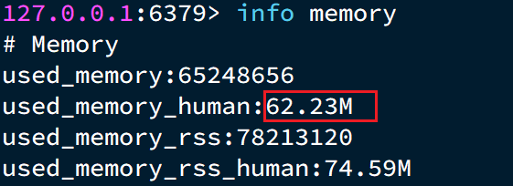
恰当的数据类型
例2：假如有hash类型的key，其中有100万对field和value，field是自增id，这个key存在什么问题？如何优化？
KEY
someKey
 | value
id:0 | value0
..... | .....
id:999999 | value999999
field
存在的问题：
hash的entry数量超过500时，会使用哈希表而不是ZipList，内存占用较多。
可以通过hash-max-ziplist-entries配置entry上限。但是如果entry过多就会导致BigKey问题

Slide 14
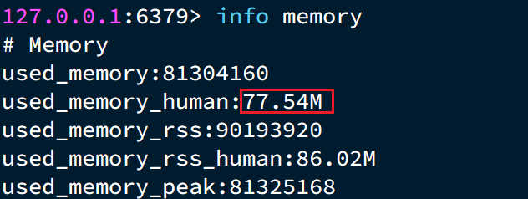
恰当的数据类型
例2：假如有hash类型的key，其中有100万对field和value，field是自增id，这个key存在什么问题？如何优化？
方案二：拆分为string类型：
 | value
id:0 | value0
..... | .....
id:999999 | value999999
key
存在的问题：
string结构底层没有太多内存优化，内存占用较多。
想要批量获取这些数据比较麻烦

Slide 15
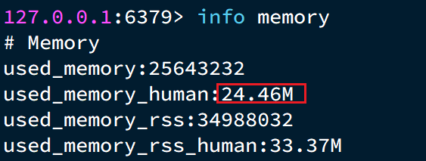
恰当的数据类型
例2：假如有hash类型的key，其中有100万对field和value，field是自增id，这个key存在什么问题？如何优化？
方案三：拆分为小的hash，将 id / 100 作为key， 将id % 100 作为field，这样每100个元素为一个Hash
KEY
key:0
 | value
id:00 | value0
..... | .....
id:99 | value99
field
key:1
id:00 | value100
..... | .....
id:99 | value199
...
key:9999
id:00 | value999900
..... | .....
id:99 | value999999

Slide 16
Key的最佳实践：
固定格式：[业务名]:[数据名]:[id]
足够简短：不超过44字节
不包含特殊字符
Value的最佳实践：
合理的拆分数据，拒绝BigKey
选择合适数据结构
Hash结构的entry数量不要超过1000
设置合理的超时时间

Slide 17
批处理优化
02

Slide 18
Pipeline
集群下的批处理

Slide 19




大量数据导入的方式
一堆粮食要搬运到仓库，有几种办法？

Slide 20
单个命令的执行流程
一次命令的响应时间 = 1次往返的网络传输耗时 + 1次Redis执行命令耗时
客户端
1.发送命令
Redis
服务端
2.执行命令
3.返回结果

Slide 21
N条命令依次执行
N次命令的响应时间 = N次往返的网络传输耗时 + N次Redis执行命令耗时
客户端
1.发送命令
Redis
服务端
2.执行命令
3.返回结果
。。。
1.发送命令N
2.执行命令N
3.返回结果N

Slide 22
N条命令批量执行
N次命令的响应时间 = 1次往返的网络传输耗时 + N次Redis执行命令耗时
客户端
1.批量发送N条命令
Redis
服务端
2.执行N个命令
3.返回N个结果

Slide 23
MSET
Redis提供了很多Mxxx这样的命令，可以实现批量插入数据，例如：
mset
hmset
利用mset批量插入10万条数据：
注意
不要在一次批处理中传输太多命令，否则单次命令占用带宽过多，会导致网络阻塞
@Test void testMxx() { String[] arr = new String[2000]; int j; for (int i = 1; i <= 100000; i++) { j = (i % 1000) << 1; arr[j] = "test:key_" + i; arr[j + 1] = "value_" + i; if (j == 0) { jedis.mset(arr); } } }

Slide 24
Pipeline
MSET虽然可以批处理，但是却只能操作部分数据类型，因此如果有对复杂数据类型的批处理需要，建议使用Pipeline功能：
@Test void testPipeline() { // 创建管道 Pipeline pipeline = jedis.pipelined(); for (int i = 1; i <= 100000; i++) { // 放入命令到管道 pipeline.set("test:key_" + i, "value_" + i); if (i % 1000 == 0) { // 每放入1000条命令，批量执行 pipeline.sync(); } } }

Slide 25
批量处理的方案：
原生的M操作
Pipeline批处理
注意事项：
批处理时不建议一次携带太多命令
Pipeline的多个命令之间不具备原子性

Slide 26
Pipeline
集群下的批处理

Slide 27
集群下的批处理
如MSET或Pipeline这样的批处理需要在一次请求中携带多条命令，而此时如果Redis是一个集群，那批处理命令的多个key必须落在一个插槽中，否则就会导致执行失败。
 | 串行命令 | 串行slot | 并行slot | hash_tag
实现思路 | for循环遍历，依次执行每个命令 | 在客户端计算每个key的slot，将slot一致分为一组，每组都利用Pipeline批处理。 串行执行各组命令 | 在客户端计算每个key的slot，将slot一致分为一组，每组都利用Pipeline批处理。 并行执行各组命令 | 将所有key设置相同的hash_tag，则所有key的slot一定相同
耗时 | N次网络耗时 + N次命令耗时 | m次网络耗时 + N次命令耗时 m = key的slot个数 | 1次网络耗时 + N次命令耗时 | 1次网络耗时 + N次命令耗时
优点 | 实现简单 | 耗时较短 | 耗时非常短 | 耗时非常短、实现简单
缺点 | 耗时非常久 | 实现稍复杂 slot越多，耗时越久 | 实现复杂 | 容易出现数据倾斜

Slide 28
服务端优化
03

Slide 29
持久化配置
慢查询
命令及安全配置
内存配置

Slide 30
持久化配置
Redis的持久化虽然可以保证数据安全，但也会带来很多额外的开销，因此持久化请遵循下列建议：
用来做缓存的Redis实例尽量不要开启持久化功能
建议关闭RDB持久化功能，使用AOF持久化
利用脚本定期在slave节点做RDB，实现数据备份
设置合理的rewrite阈值，避免频繁的bgrewrite
配置no-appendfsync-on-rewrite = yes，禁止在rewrite期间做aof，避免因AOF引起的阻塞
部署有关建议：
Redis实例的物理机要预留足够内存，应对fork和rewrite
单个Redis实例内存上限不要太大，例如4G或8G。可以加快fork的速度、减少主从同步、数据迁移压力
不要与CPU密集型应用部署在一起
不要与高硬盘负载应用一起部署。例如：数据库、消息队列
主线程
1）
AOF缓冲区
2）fsync
同步线程
3）
对比上次fsync时间
同步磁盘
大于2秒
小于2秒
阻塞
通过

Slide 31
持久化配置
慢查询
命令及安全配置
内存配置

Slide 32
慢查询
慢查询：在Redis执行时耗时超过某个阈值的命令，称为慢查询。
客户端
1.发送命令
Redis
服务端
入队
2.执行命令
3.返回结果

Slide 33
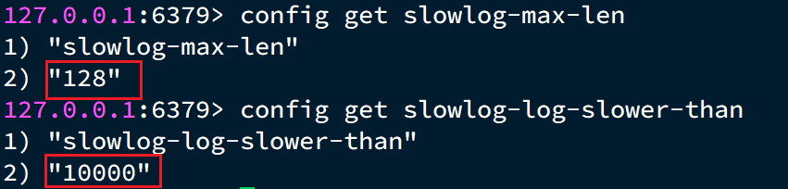
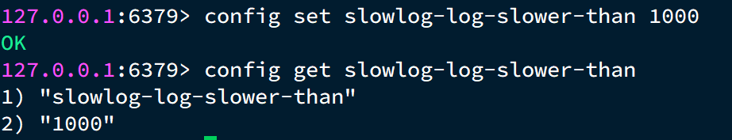
慢查询
慢查询的阈值可以通过配置指定：
slowlog-log-slower-than：慢查询阈值，单位是微秒。默认是10000，建议1000
慢查询会被放入慢查询日志中，日志的长度有上限，可以通过配置指定：
slowlog-max-len：慢查询日志（本质是一个队列）的长度。默认是128，建议1000
修改这两个配置可以使用：config set命令：

Slide 34
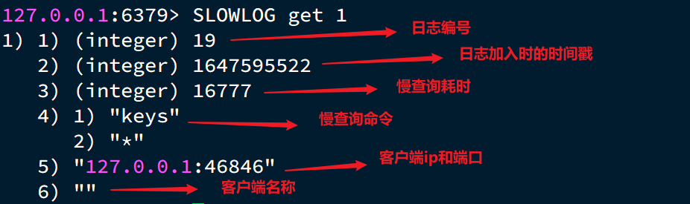
慢查询
查看慢查询日志列表：
slowlog len：查询慢查询日志长度
slowlog get [n]：读取n条慢查询日志
slowlog reset：清空慢查询列表

Slide 35
持久化配置
慢查询
命令及安全配置
内存配置

Slide 36
命令及安全配置
Redis会绑定在0.0.0.0:6379，这样将会将Redis服务暴露到公网上，而Redis如果没有做身份认证，会出现严重的安全漏洞.
漏洞重现方式：https://cloud.tencent.com/developer/article/1039000
漏洞出现的核心的原因有以下几点：
Redis未设置密码
利用了Redis的config set命令动态修改Redis配置
使用了Root账号权限启动Redis

Slide 37
命令及安全配置
为了避免这样的漏洞，这里给出一些建议：
Redis一定要设置密码
禁止线上使用下面命令：keys、flushall、flushdb、config set等命令。可以利用rename-command禁用。
bind：限制网卡，禁止外网网卡访问
开启防火墙
不要使用Root账户启动Redis
尽量不是有默认的端口

Slide 38
持久化配置
慢查询
命令及安全配置
内存配置

Slide 39
内存配置
当Redis内存不足时，可能导致Key频繁被删除、响应时间变长、QPS不稳定等问题。当内存使用率达到90%以上时就需要我们警惕，并快速定位到内存占用的原因。
内存占用 | 说明
数据内存 | 是Redis最主要的部分，存储Redis的键值信息。主要问题是BigKey问题、内存碎片问题
进程内存 | Redis主进程本身运⾏肯定需要占⽤内存，如代码、常量池等等；这部分内存⼤约⼏兆，在⼤多数⽣产环境中与Redis数据占⽤的内存相⽐可以忽略。
缓冲区内存 | 一般包括客户端缓冲区、AOF缓冲区、复制缓冲区等。客户端缓冲区又包括输入缓冲区和输出缓冲区两种。这部分内存占用波动较大，不当使用BigKey，可能导致内存溢出。

Slide 40
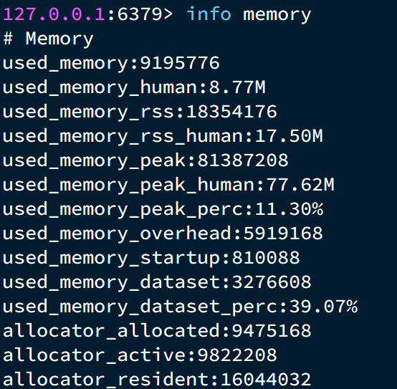
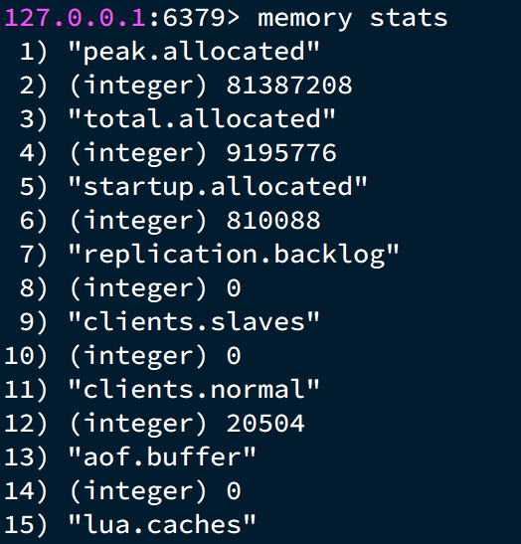
数据内存的问题
Redis提供了一些命令，可以查看到Redis目前的内存分配状态：
info memory
memory xxx

Slide 41
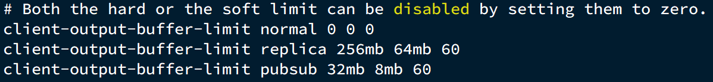
内存缓冲区配置
内存缓冲区常见的有三种：
复制缓冲区：主从复制的repl_backlog_buf，如果太小可能导致频繁的全量复制，影响性能。通过repl-backlog-size来设置，默认1mb
AOF缓冲区：AOF刷盘之前的缓存区域，AOF执行rewrite的缓冲区。无法设置容量上限
客户端缓冲区：分为输入缓冲区和输出缓冲区，输入缓冲区最大1G且不能设置。输出缓冲区可以设置
默认的配置如下：
client-output-buffer-limit <class> <hard limit> <soft limit> <soft seconds>
客户端类型
normal：普通客户端
replica：主从复制客户端
pubsub：PubSub客户端
缓冲区上限在超过limit后断开客户端
缓冲区上限，在超过soft limit 并且持续了 soft seconds秒后断开客户端

Slide 42
集群最佳实践
04

Slide 43
集群最佳实践
集群虽然具备高可用特性，能实现自动故障恢复，但是如果使用不当，也会存在一些问题：
集群完整性问题
集群带宽问题
数据倾斜问题
客户端性能问题
命令的集群兼容性问题
lua和事务问题

Slide 44
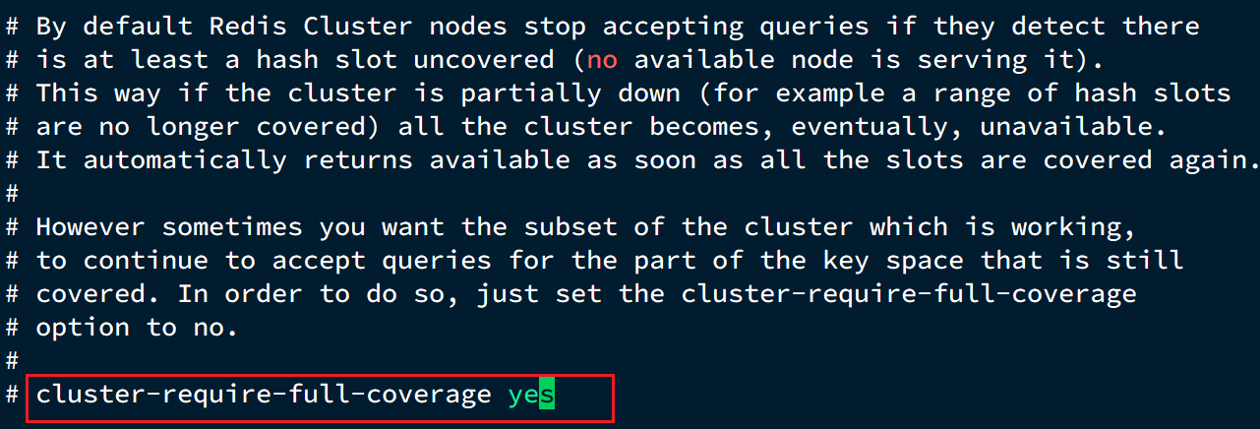
集群完整性问题
在Redis的默认配置中，如果发现任意一个插槽不可用，则整个集群都会停止对外服务：
为了保证高可用特性，这里建议将 cluster-require-full-coverage配置为false

Slide 45
集群带宽问题
集群节点之间会不断的互相Ping来确定集群中其它节点的状态。每次Ping携带的信息至少包括：
插槽信息
集群状态信息
集群中节点越多，集群状态信息数据量也越大，10个节点的相关信息可能达到1kb，此时每次集群互通需要的带宽会非常高。
解决途径：
避免大集群，集群节点数不要太多，最好少于1000，如果业务庞大，则建立多个集群。
避免在单个物理机中运行太多Redis实例
配置合适的cluster-node-timeout值

Slide 46
集群还是主从
集群虽然具备高可用特性，能实现自动故障恢复，但是如果使用不当，也会存在一些问题：
集群完整性问题
集群带宽问题
数据倾斜问题
客户端性能问题
命令的集群兼容性问题
lua和事务问题
注意
单体Redis（主从Redis）已经能达到万级别的QPS，并且也具备很强的高可用特性。如果主从能满足业务需求的情况下，尽量不搭建Redis集群。

